Slide 1
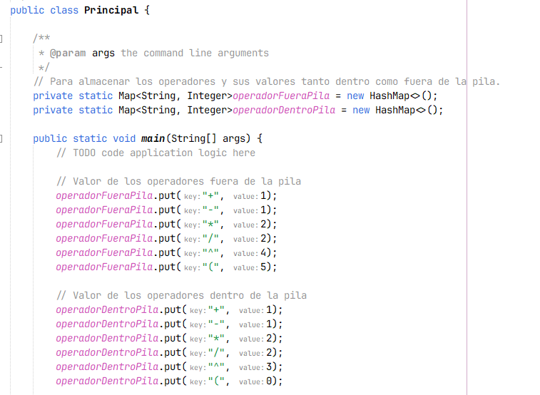
Crea una forma de diccionarios con sus claves y valores.
Donde la clave son los operadores y los valores son sus respectivos valores.
Valor de los operadores fuera de la pila.
Valor de los operadores dentro de la pila.
Key
Value
Diccionario de operadores fuera de la pila
Key
Value
“+”
1
“+”
1
Diccionario de operadores dentro de la pila
“^”
4
“^”
3

Slide 2
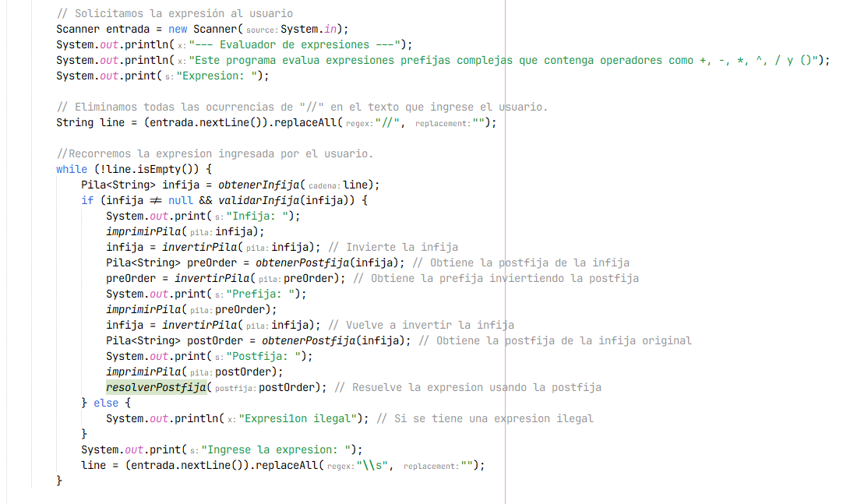

Slide 3
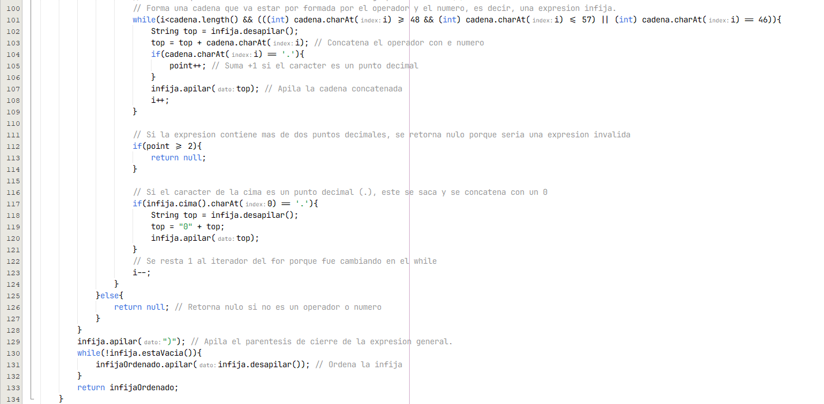
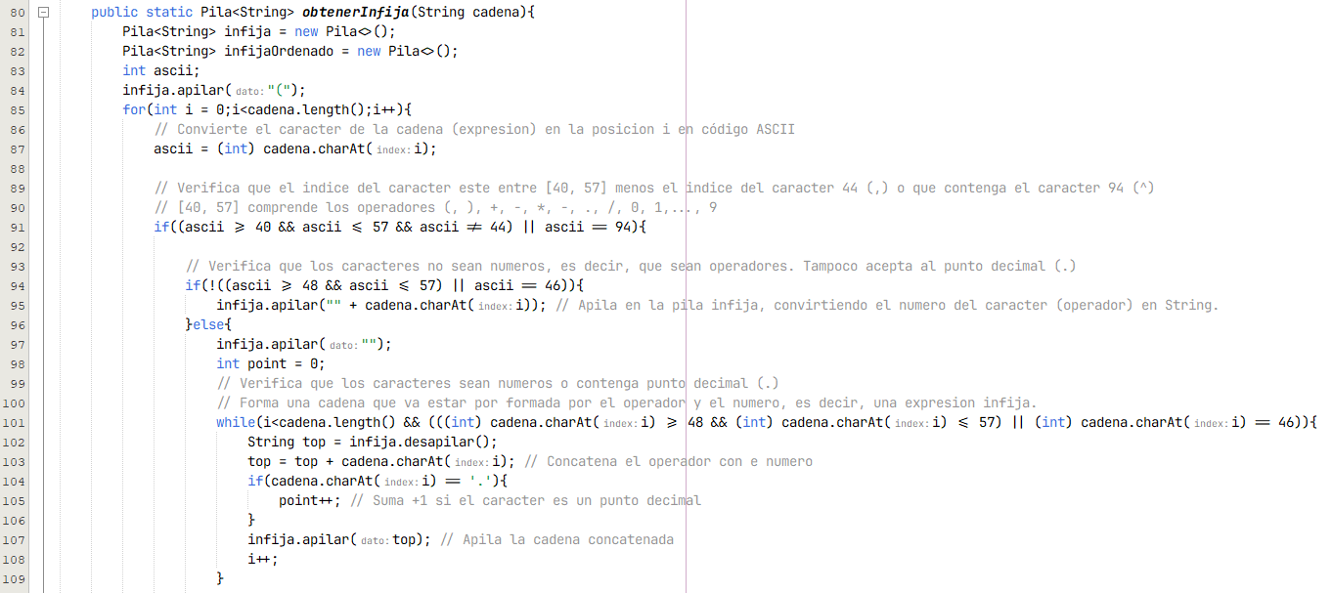

(
)
4
-
15
(
+
5
*
4
(
)
4
*
5
+
(
15
-
4
)
(
)
4
-
15
(
+
5
*
4
(
$$Expresión infija: 4∗5+(15−4)$$
“”
(
4
(
Pila: infija
Pila: infijaOrdenada
Lineas: 81 y 82

Slide 4

)
1
+
0.
5
*
8
.
4
(
(
4
.
8
*
5
0.
+
1
)
.
5
*
8
.
4
(
1
+
0.
5
*
8
.
4
(
$$Expresión infija: 4.8∗5.+1$$
“”
(
8
.
4
(
Pila: infija
Pila: infijaOrdenada
Lineas: 81 y 82

Slide 5
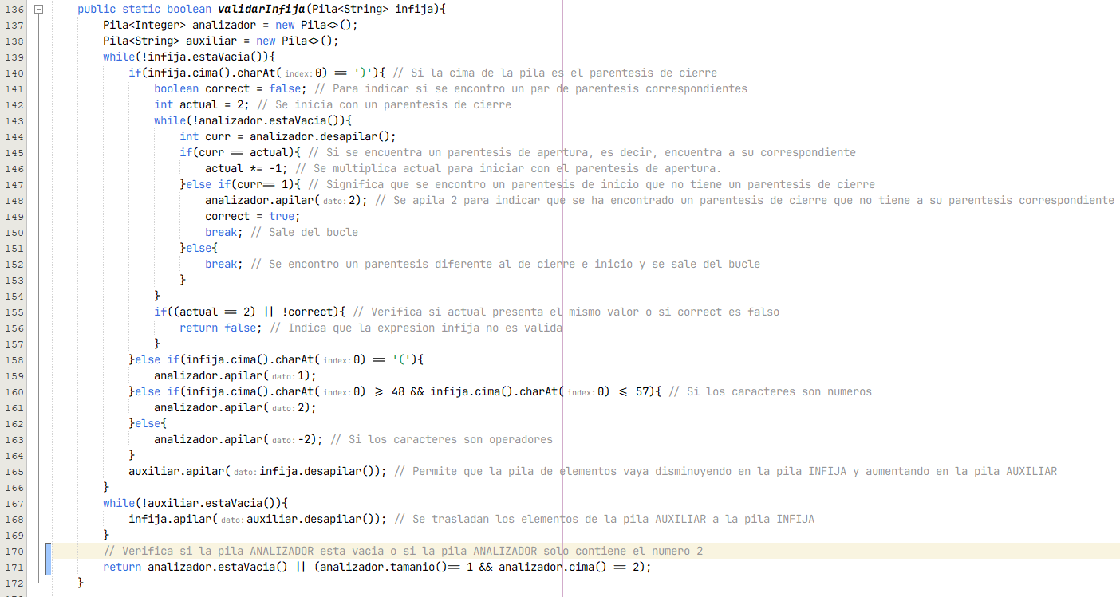


Expresión posfija: 45 * 15+ 41- - 45/+
5
4
15
20
1
4
35
3
35
5
4
32
4/5
32
32.8
(
4
.
8
*
5
0.
+
1
)
2
-2
-2
2
-2
2
-2
2
1
actual: 2
curr: 2
actual: -2
curr: -2
actual: 2
$$Resultado: 32.8$$
curr: -2
$$Expresión infija: 4∗5+15−\left(4−1\right)+\frac{4}{5}$$
actual: 2
$$Expresión postfija:45∗15+41−−45/+$$

Slide 6
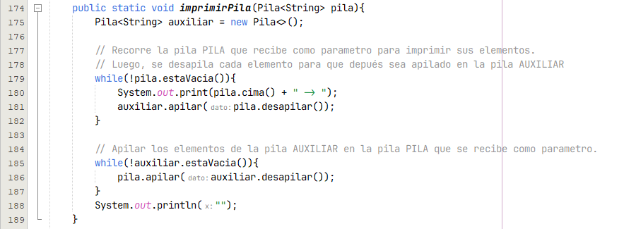
Expresión posfija: 45 * 15+ 41- - 45/+

